Slide 1
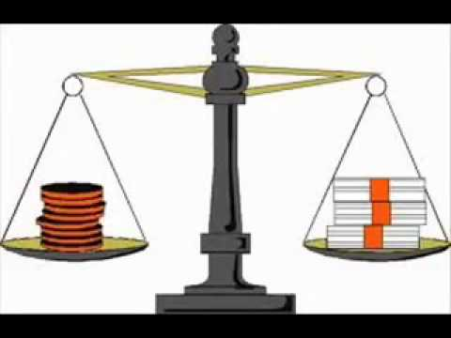
EXPERIMENTO DE PESO
Silvia Patricia García guerrero
Forma, espacio y medida
Escuela normal de educación preescolar
1º a no. De lista 4

Slide 2
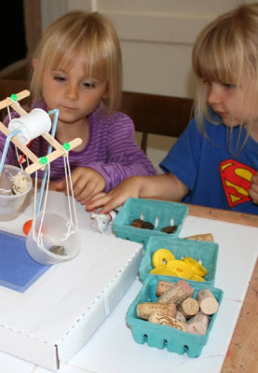
¿Qué es peso?
El peso equivale a la fuerza que ejerce un cuerpo sobre un punto de apoyo, originada por la acción del campo gravitatorio local sobre la masa del cuerpo.

Slide 3
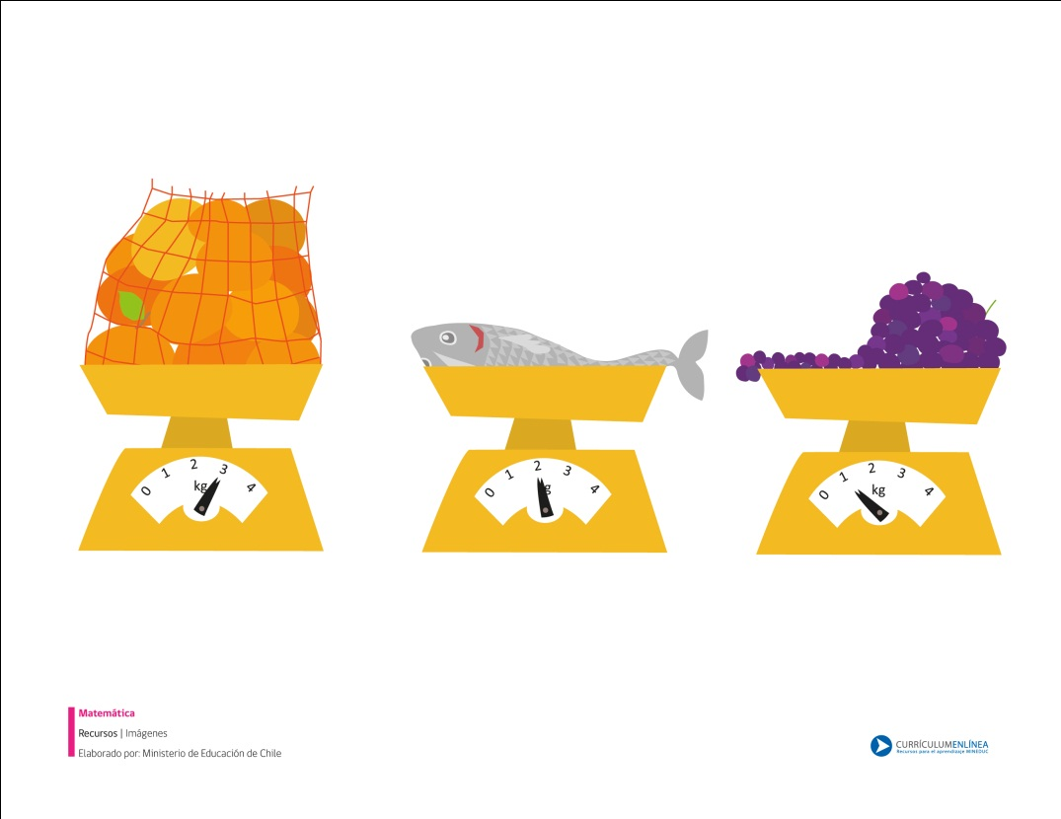
propósito
Entender que cada objeto tiene diferente peso, aunque uno parezca más grande que otro.

Slide 4
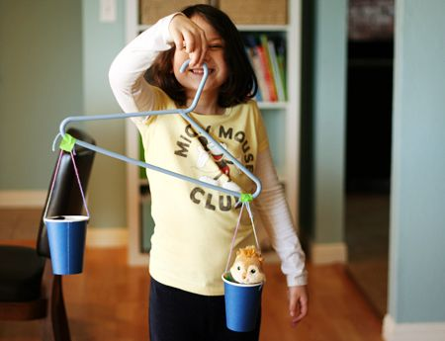
Materiales:
Balanza:
Gancho de ropa
Dos vasos de cartón
Estambre
Cinta
Objetos para pesar

Slide 5
Procedimiento:
Para realizar la balanza:
En cada vaso realizaremos dos hoyos en la parte superior, ambos hoyos deben de estar a la misma altura y en lados opuestos.
Pasaremos por los hoyos el estambre para poder colgarlo.
En cada extremo del gancho, con cinta, pegaremos el estambre, procurando que ambos vasos queden a la misma altura y usando la misma cantidad de cinta.
Para pesar:
En un vaso de la balanza pondremos un objeto que sea diferente al del otro extremo. (podemos poner la misma cantidad de dos objetos pero de diferente peso)

Slide 6
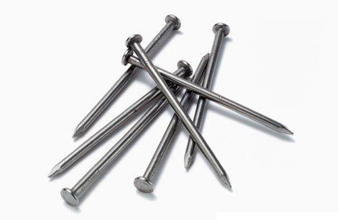
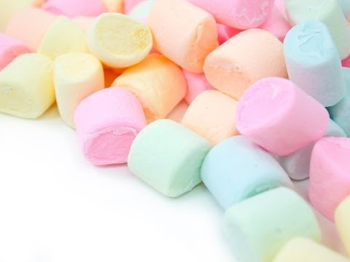
Guión:
¿Cuál crees que pese mas? (en este caso serian 3 clavos y 4 bombones)
¿Por qué pesan mas los clavos si son menos?
¿Si pongo mas bombones, van a pesar más?
¿Por qué pesan menos, si los bombones son más grandes?
¿Si pongo la misma cantidad de bombones en ambos vasos, cual va a pesar más?

Slide 7
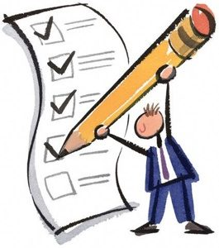
Conclusiones:
Utiliza unidades no convencionales para resolver problemas que implican
medir magnitudes de longitud, capacidad, peso y tiempo, e identifica para
qué sirven algunos instrumentos de medición.
El peso, no es una unidad de medida muy complicada, pero puede ser un obstáculo el no diferenciar que el peso no siempre tiene que ver con la cantidad de objetos que hay.

Slide 8
Antecedentes:
http://www.hverdugo.cl/conceptos/conceptos/peso.pdf
http://www.sc.ehu.es/sbweb/fisica/fluidos/estatica/arquimedes/arquimedes.htm
https://es.pinterest.com/pin/AdGOSUtOGkZ5vIR9jVMRPvSHsdGwDi8RZKrXjHVHoVFd22ECYsOgoSg/

